Slide 1
Voetbal
Ayoub Dahri & Tanya Octavia

Slide 2
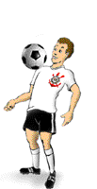
Inhoudsopgave
De geschiedenis van voetbal
Wat zijn de spelregels ?
Welke materialen heb je nodig ?
Filmpje
Eredivisiestand
Problemen rond het voetbal
Spelers met de meeste competitiedoelpunten

Slide 3
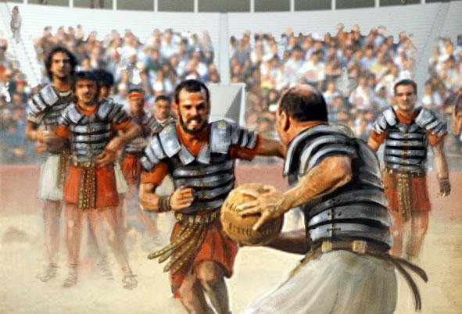
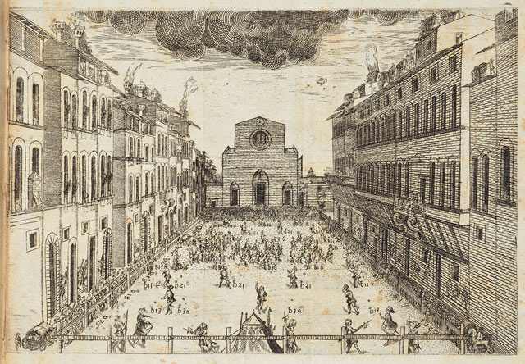
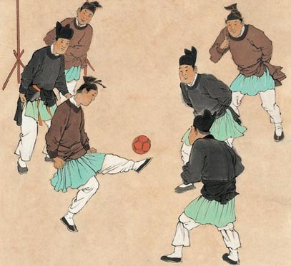
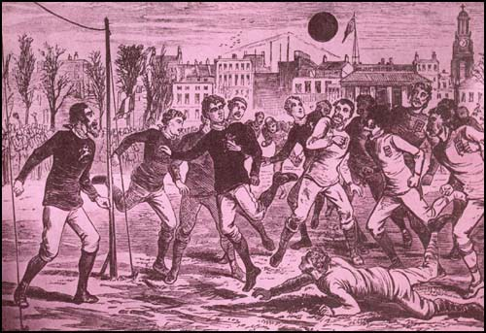
De geschiedenis van voetbal
Hapastum bij de Romeinen
Calcio in Italië in 1580
Tsu Chu in China
2000 jaar geleden
Pheninda in Griekenland

Slide 4
Wat zijn de spelregels ?
- Doelpunt - Vrije trap - Strafschop - Buitenspel - Terugspelen - Tijdrekken - Gele kaart - Rode kaart

Slide 5
Welke materialen heb je nodig ?
- Het veld: - Hoekvlagen: - Het Goal: - De bal:
- De voetbalschoenen: - Noppen: - Het shirt: - De sokken: - De Handschoenen: - De Scheenbeschermers: - De keepersbroek:
Scheidsrechter
-
Grensrechter
Assistent-scheidsrechter

Slide 6
Filmpje
Hoogtepunten voor Legioen-leden in De Kuip

Slide 7
Eredivisiestand
Positie | Team | Pts | P | W | G | V | +/-
1 | Feyenoord | 69 | 28 | 22 | 3 | 3 | +50
2 | Ajax | 66 | 28 | 20 | 6 | 2 | +40
3 | PSV | 64 | 28 | 19 | 7 | 2 | +36
4 | FC Utrecht | 50 | 29 | 14 | 8 | 7 | +12
5 | Vitesse | 42 | 28 | 12 | 6 | 10 | +9

Slide 8
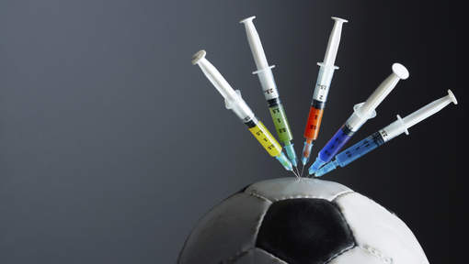
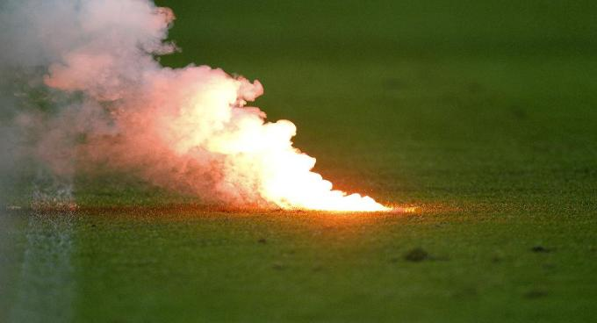
Problemen rond het voetbal
Doping
Vandalisme
Commercie

Slide 9
Spelers met de meeste competitiedoelpunten

Slide 10
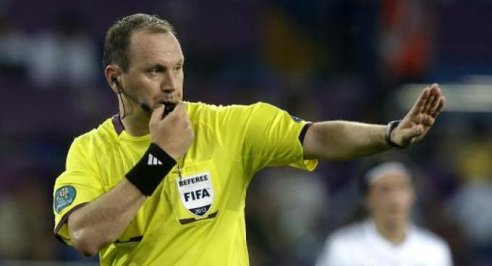
Het slot

